Slide 1
파이토치를 이용한 딥러닝
자연어 처리와 RNN
강사 : 김상묵

Slide 2
목차
자연어 처리
Word Embedding
RNN

Slide 3
자연어 처리

Slide 4
자연어 처리
자연어란 우리가 일상 생활에서 사용하는 언어를 말함
자연어 처리란 이러한 자연어를 의미를 분석하여 컴퓨터가 처리할 수 있도록 처리하는 과정을 말함

Slide 5
텍스트 전처리
자연어 처리에 있어서 텍스트 전처리는 매우 중요한 작업
텍스트 전처리는 용도에 맞게 텍스트를 사전에 처리하는 작업
텍스트에 대해서 제대로 전처리를 하지 않으면 자연어 처리 기법들이 제대로 된 결과를 도출하지 못함
텍스트 전처리에서는 토큰화(Tokenization), 어간 추출(Stemming), 불용어(Stopword) 제거 등이 이루어짐

Slide 6
토큰화(Tokenization)
토큰화는 주어진 문장을 토큰이라는 단위로 나누는 작업
토큰의 단위는 상황에 따라 다르지만, 보통 의미있는 단위로 토큰을 정함
토큰의 단위를 단어(word)로 하는 경우를 단어 토큰화(word tokenization) 이라고 함
예)
입력: Time is an illusion. Lunchtime double so! 출력: "Time", "is", "an", "illustion", "Lunchtime", "double", "so"

Slide 7
토큰화 사용시 주의점
구두점이나 특수 문자를 단순 제외하면 안됨
예) Ph.D, AT&T, $41.10, 2019/09/19
줄임말과 단어 내에 띄어쓰기가 있는 경우
토큰화 작업중 압축된 단어를 다시 펼치는 역을을 하기도 함
예) What’re, We’re, I’m
사용 용도에 따라서 하나의 단어 사이에 띄어쓰기가 있는 경우 하나의 토큰으로 봐야함
예) New York, Rock n Roll

Slide 8
표제어 추출(Lemmatization)
Lemmatization은 문장 속에서 다양한 형태로 활용된 단어의 표제어(lemma)를 찾는 것
여기서 표제어란 단어의 뜻을 찾을 때 쓰는 기본형이라고 생각하면 됨
예) am, are, is는 서로 다른 스펠링 이지만 그 뿌리는 be

Slide 9
어간 추출(Stemming)
어간 추추출은 형태학적 분석을 단순하한 것이라고 볼 수 있음
이 작업은 섬세한 작업이 아니기 때문에 어간 추출 후에 나오는 결과 단어는 사전에 존재 하지 않는 단어일 수도 있음
Lemmatization의 결과는 사전에 나오는 단어임
어떤 어간 추출 알고리즘을 사용하느냐에 따라서 결과가 다르게 나올 수 있음
어떤 스태머가 적합한지를 판단한 후에 사용하여야 함

Slide 10
불용어(Stopword) 제거
불용어란 문서에서 자주 등장하지만 문장을 분석하는데 있어서는 큰 도움을 주지 못하는 단어들을 말함
예) I, my, the, you, we…
이러한 불용어들은 일반적으로 자연어 처리 과정에서 제거함

Slide 11
Word Embedding

Slide 12
워드 임베딩(Word Embedding)
자연어를 컴퓨터가 이해하고, 효율적으로 처리하게 하기 위해서는 컴퓨터가 이해할 수 있도록 자연어를 적절히 변환할 필요가 있음
단어를 표현하는 방법에 따라서 자연어 처리의 성능이 크게 달라지기 때문에 이에 대한 많은 연구가 있음

Slide 13
워드 임베딩(Word Embedding)
희소 표현(Sparse Representation)
표현하고자 하는 단어를 one-hot 인코딩을 통해서 임베딩하는 방법을 희소 표현이라고 함
밀집 표현(Dense Representation)
벡터의 차원을 단어 집합의 크기로 상정하지 않음
사용자가 설정한 값으로 모든 단어의 벡터 표현의 차원을 맞춤

Slide 14
Word2Vec
단어를 임베딩을 학습하는 알고리즘은 여러가지가 있지만 Word2Vec은 그 중에서 가장 자주 쓰이고 가장 유명한 방식
Word2Vec은 Predictive Method에 속하며 이 예측 모델을 학습함으로써 단어를 어떻게 표현해야 할지 학습하게 됨
Word2Vec은 다시 두 가지 방식으로 나뉨
CBOW: 맥락으로 단어를 예측하는 방법
Skip-Gram: 단어로 맥락을 예측한느 방법

Slide 15
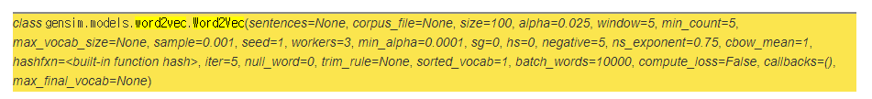
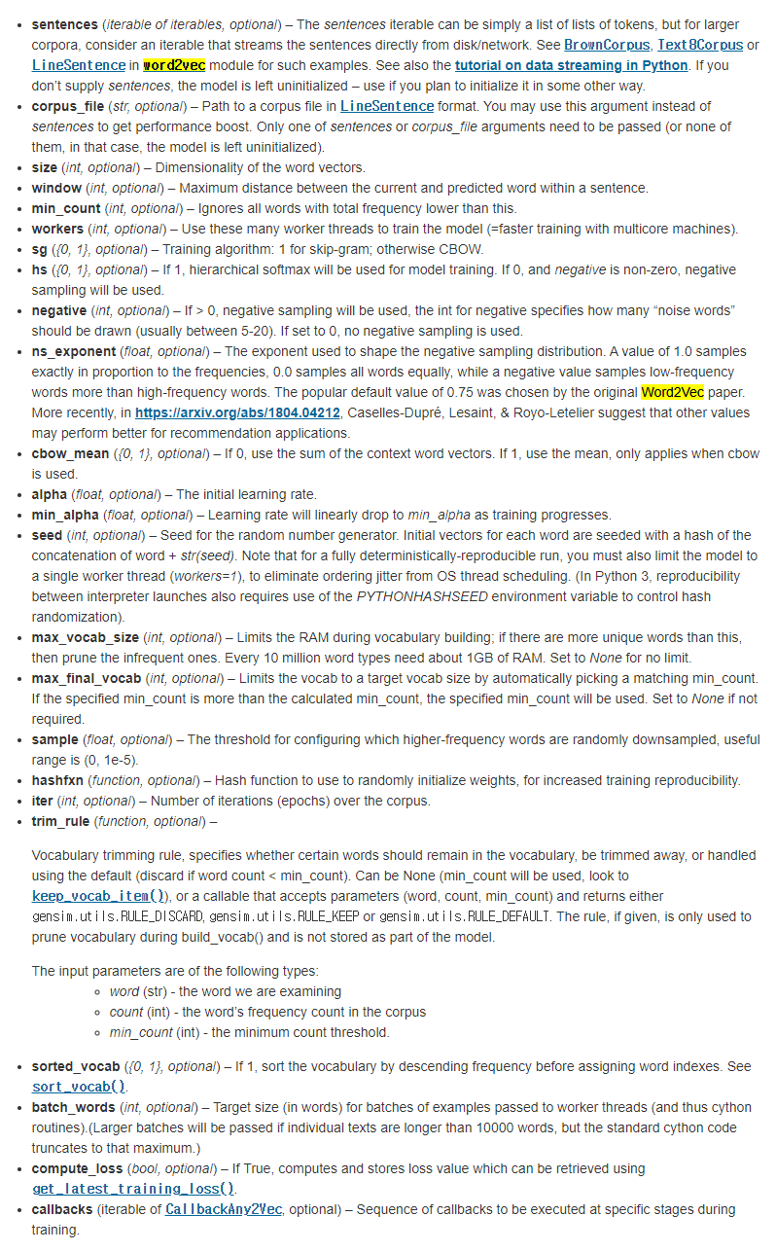
Gensim을 이용한 임베딩

Slide 16
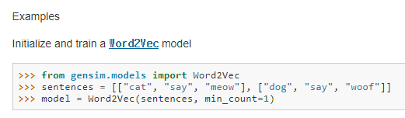
Gensim을 이용한 임베딩

Slide 17
RNN

Slide 18
RNN
기존의 일반적인 Neural Network는 데이터를 입력하면 연산이 입력층에서 은닉층을 거쳐 출력까지 차근차근 진행
이 과정에서 입력데이터는 모든 노드를 한 번씩 지나가게 됨
이러한 전통적인 Neural Network는 순차적인 데이터에 대한 처리에 적합하지 않음
Recurrent Neural Network(RNN)는 이러한 문제를 해결하고자 하는 모델

Slide 19
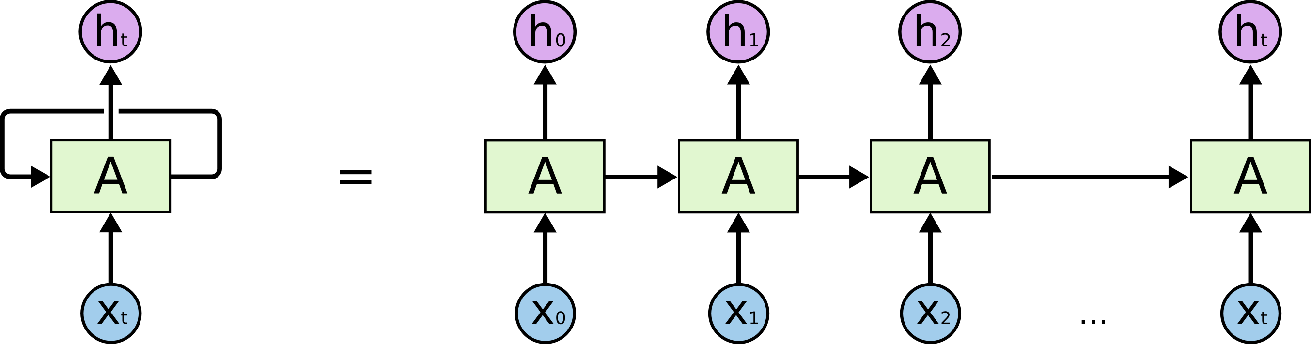
RNN
https://colah.github.io/posts/2015-08-Understanding-LSTMs/

Slide 20
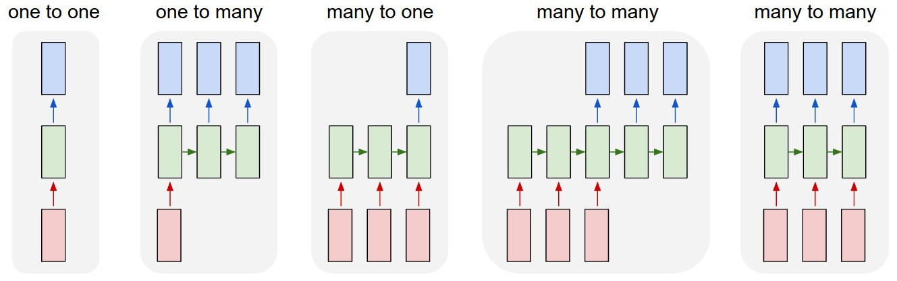
RNN 모델의 유형
예) 사진 설명
예) 감성 분석
예) 번역
http://karpathy.github.io/2015/05/21/rnn-effectiveness/

Slide 21






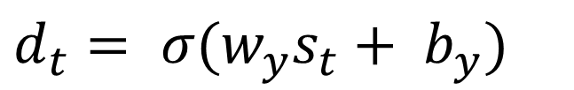
RNN – Forward propagation
$$b_{y}$$
$$w_{y}$$
$$w_{s}$$
$$w_{x}$$
$$b_{s}$$
$s_{t}= σ(w_{s}s_{t−1}+ w_{x}X_{t}+b_{s})$
$d_{t}= σ(w_{y}s_{t}+ b_{y})$

Slide 22









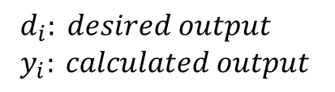









RNN – Forward propagation
$E_{1}={\left(d_{1}−{ y}_{1}\right)}^{2}$
$E_{2}={\left(d_{2}−{ y}_{2}\right)}^{2}$
$E_{3}={\left(d_{3}−{ y}_{3}\right)}^{2}$
$$d_{i}: desired output \\ y_{i}: calculated output$$
$W_{y}$
$W_{y}$
$W_{y}$
$W_{s}$
$s_{1}$
$s_{2}$
$s_{3}$
$W_{s}$
$W_{s}$
$W_{x}$
$W_{x}$
$W_{x}$
$$x_{1}$$
$$x_{2}$$
$$x_{3}$$

Slide 23




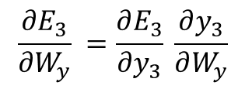










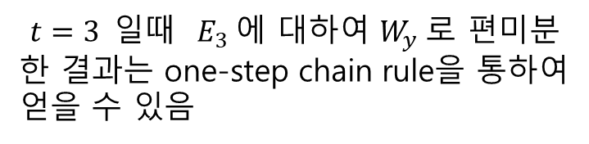





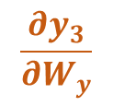
RNN – Backpropagation
$E_{1}={\left(d_{1}−{ y}_{1}\right)}^{2}$
$E_{2}={\left(d_{2}−{ y}_{2}\right)}^{2}$
$E_{3}={\left(d_{3}−{ y}_{3}\right)}^{2}$
$$at time t=3$$
$$\frac{∂E_{3}}{∂W_{y}} =\frac{∂E_{3}}{∂y_{3}} \frac{∂y_{3}}{∂W_{y}}$$
$$\frac{∂y_{3}}{∂W_{y}}$$
$W_{y}$
$W_{y}$
$W_{y}$
$s_{1}$
$s_{2}$
$s_{3}$
$t=3$일때 $E_{3}$에 대하여 $W_{y}$로 편미분한 결과는 one-step chain rule을 통하여 얻을 수 있음
$W_{s}$
$W_{s}$
$W_{s}$
$W_{x}$
$W_{x}$
$W_{x}$
$$x_{1}$$
$$x_{2}$$
$$x_{3}$$

Slide 24
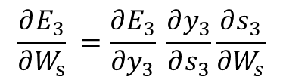
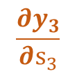
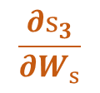
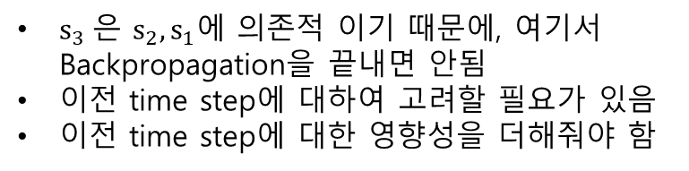
RNN – Backpropagation
$E_{1}={\left(d_{1}−{ y}_{1}\right)}^{2}$
$E_{2}={\left(d_{2}−{ y}_{2}\right)}^{2}$
$E_{3}={\left(d_{3}−{ y}_{3}\right)}^{2}$
$$at time t=3$$
$$\frac{∂E_{3}}{∂W_{s}} =\frac{∂E_{3}}{∂y_{3}} \frac{∂y_{3}}{∂s_{3}}\frac{∂s_{3}}{∂W_{s}}$$
$$\frac{∂y_{3}}{∂s_{3}}$$
$W_{y}$
$W_{y}$
$W_{y}$
$s_{1}$
$s_{2}$
$s_{3}$
$s_{3}$은 $s_{2}, s_{1}$에 의존적 이기 때문에, 여기서 Backpropagation을 끝내면 안됨
이전 time step에 대하여 고려할 필요가 있음
이전 time step에 대한 영향성을 더해줘야 함
$W_{s}$
$W_{s}$
$W_{s}$
$$\frac{∂s_{3}}{∂W_{s}}$$
$W_{x}$
$W_{x}$
$W_{x}$
$$x_{1}$$
$$x_{2}$$
$$x_{3}$$

Slide 25
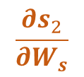
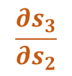
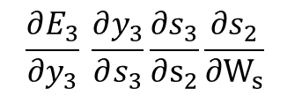
RNN – Backpropagation
$E_{1}={\left(d_{1}−{ y}_{1}\right)}^{2}$
$E_{2}={\left(d_{2}−{ y}_{2}\right)}^{2}$
$E_{3}={\left(d_{3}−{ y}_{3}\right)}^{2}$
$$at time t=3$$
$$\frac{∂E_{3}}{∂W_{s}} =\frac{∂E_{3}}{∂y_{3}} \frac{∂y_{3}}{∂s_{3}}\frac{∂s_{3}}{∂W_{s}}$$
$W_{y}$
$W_{y}$
$W_{y}$
+
$W_{s}$
$s_{1}$
$s_{2}$
$s_{3}$
$$\frac{∂E_{3}}{∂y_{3}} \frac{∂y_{3}}{∂s_{3}}\frac{∂s_{3}}{∂s_{2}}\frac{∂s_{2}}{∂W_{s}}$$
$W_{s}$
$W_{s}$
$$\frac{∂s_{2}}{∂W_{s}}$$
$$\frac{∂s_{3}}{∂s_{2}}$$
$W_{x}$
$W_{x}$
$W_{x}$
$$x_{1}$$
$$x_{2}$$
$$x_{3}$$

Slide 26
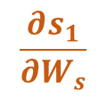
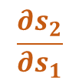
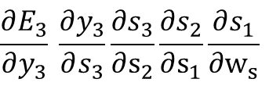
RNN – Backpropagation
$E_{1}={\left(d_{1}−{ y}_{1}\right)}^{2}$
$E_{2}={\left(d_{2}−{ y}_{2}\right)}^{2}$
$E_{3}={\left(d_{3}−{ y}_{3}\right)}^{2}$
$$at time t=3$$
$$\frac{∂E_{3}}{∂W_{s}} =\frac{∂E_{3}}{∂y_{3}} \frac{∂y_{3}}{∂s_{3}}\frac{∂s_{3}}{∂W_{s}}$$
$W_{y}$
$W_{y}$
$W_{y}$
+
$W_{s}$
$s_{1}$
$s_{2}$
$s_{3}$
$$\frac{∂E_{3}}{∂y_{3}} \frac{∂y_{3}}{∂s_{3}}\frac{∂s_{3}}{∂s_{2}}\frac{∂s_{2}}{∂W_{s}}$$
$W_{s}$
$W_{s}$
$$\frac{∂s_{1}}{∂W_{s}}$$
$$\frac{∂s_{2}}{∂s_{1}}$$
$$\frac{∂s_{3}}{∂s_{2}}$$
+
$W_{x}$
$W_{x}$
$W_{x}$
$$\frac{∂E_{3}}{∂y_{3}} \frac{∂y_{3}}{∂s_{3}}\frac{∂s_{3}}{∂s_{2}}\frac{∂s_{2}}{∂s_{1}}\frac{∂s_{1}}{∂w_{s}}$$
$$x_{1}$$
$$x_{2}$$
$$x_{3}$$

Slide 27




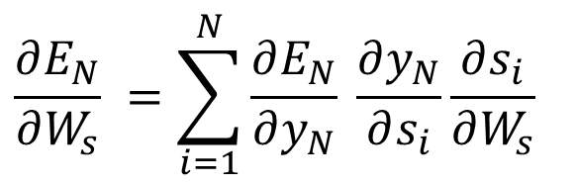
RNN – Backpropagation
$$At time t=3$$
$\frac{∂E_{3}}{∂W_{s}} =\frac{∂E_{3}}{∂y_{3}} \frac{∂y_{3}}{∂s_{3}}\frac{∂s_{3}}{∂W_{s}}$+$\frac{∂E_{3}}{∂y_{3}} \frac{∂y_{3}}{∂s_{3}}\frac{∂s_{3}}{∂s_{2}}\frac{∂s_{2}}{∂W_{s}}$ + $\frac{∂E_{3}}{∂y_{3}} \frac{∂y_{3}}{∂s_{3}}\frac{∂s_{3}}{∂s_{2}}\frac{∂s_{2}}{∂s_{1}}\frac{∂s_{1}}{∂w_{s}}$
Considering $s_{3}$
Considering $s_{2}$
Considering $s_{1}$
$$\frac{∂E_{N}}{∂W_{s}} =\sum_{i=1}^{N}{\frac{∂E_{N}}{∂y_{N}} \frac{∂y_{N}}{∂s_{i}}\frac{∂s_{i}}{∂W_{s}}}$$

Slide 28
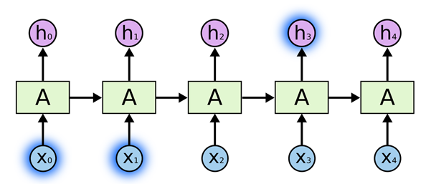
RNN의 장기 의존성 문제
위 그림은 제공된 데이터와 참고 해야 할 정보의 입력 위치가 비교적 가까운 상황을 표현
제공된 데이터와 참고해야 할 정보의 입력 위치 차이(Gap)가 크지 않은 경우

Slide 29
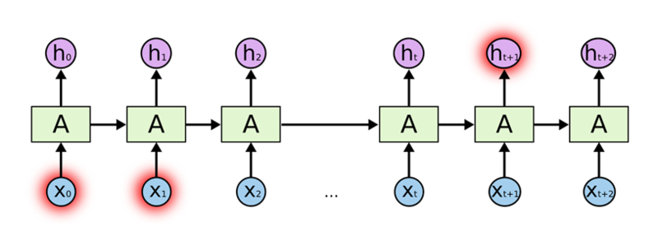
RNN의 장기 의존성 문제
차이(Gap)이 큰 상황에서 문제가 발생
갭이 커질 수록 RNN은 두 정보의 문맥을 연결하기 힘들어지고 실제로 성능도 저하됨

Slide 30
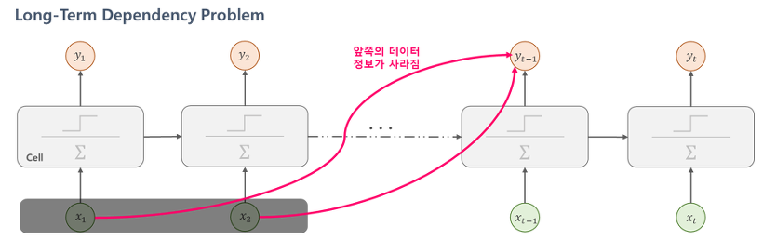
RNN의 장기 의존성 문제

Slide 31
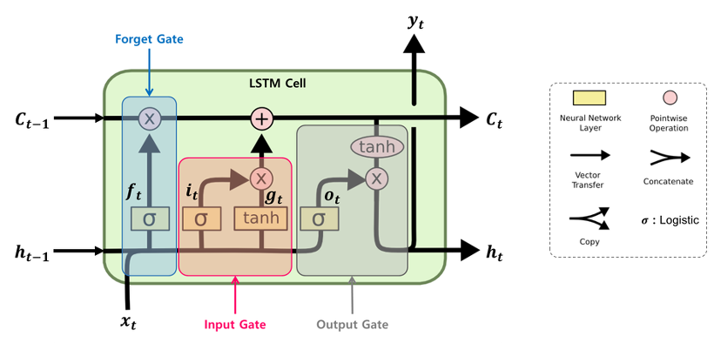
LSTM
LSTM (Long Short Term Memory)는 RNN의 한 종류
LSTM은 장기 의존성 문제를 해결할 수 있는 모델

Slide 32
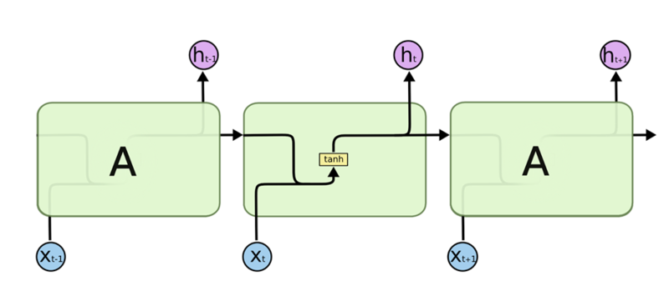
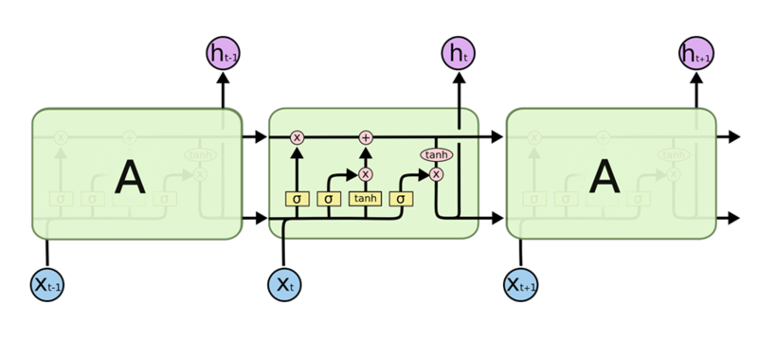
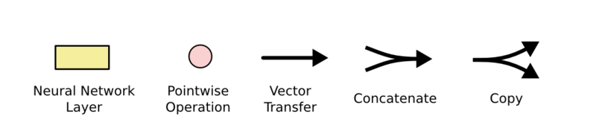
LSTM
VS
기본 RNN
LSTM

Slide 33
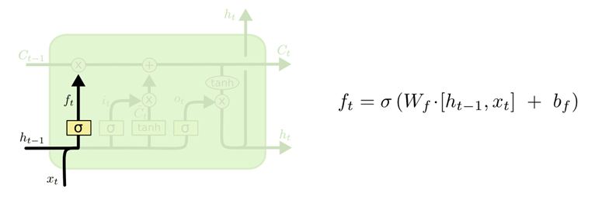
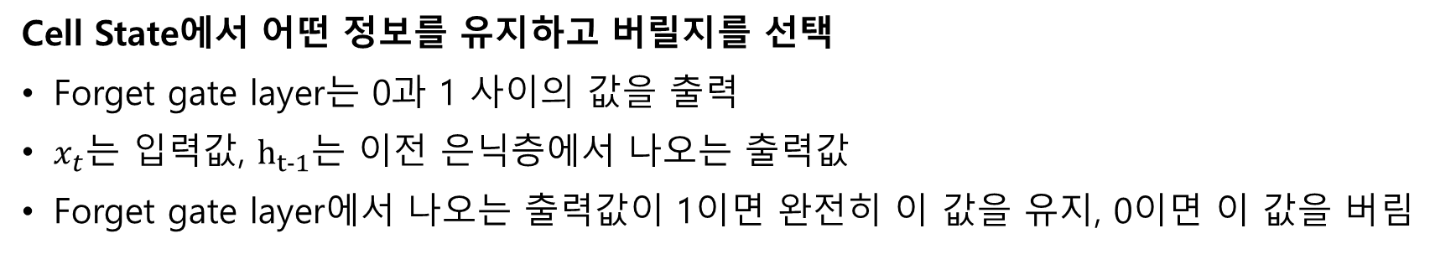
LSTM
Cell State에서 어떤 정보를 유지하고 버릴지를 선택
Forget gate layer는 0과 1 사이의 값을 출력
$x_{t}$는 입력값, $h_{t−1}$는 이전 은닉층에서 나오는 출력값
Forget gate layer에서 나오는 출력값이 1이면 완전히 이 값을 유지, 0이면 이 값을 버림

Slide 34
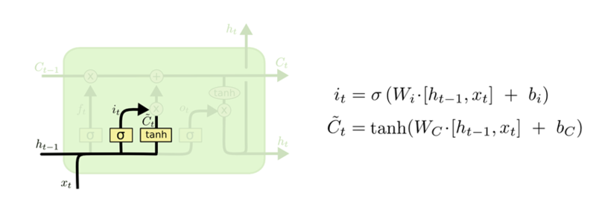
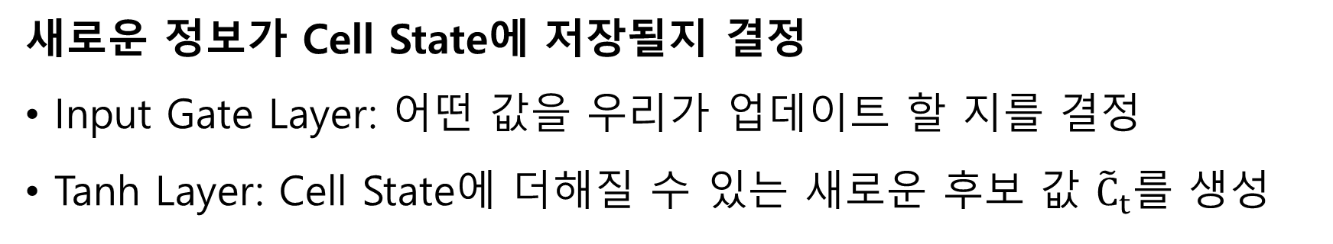
LSTM
새로운 정보가 Cell State에 저장될지 결정
Input Gate Layer: 어떤 값을 우리가 업데이트 할 지를 결정
Tanh Layer: Cell State에 더해질 수 있는 새로운 후보 값 ${\tilde{C}}_{t}$를 생성

Slide 35
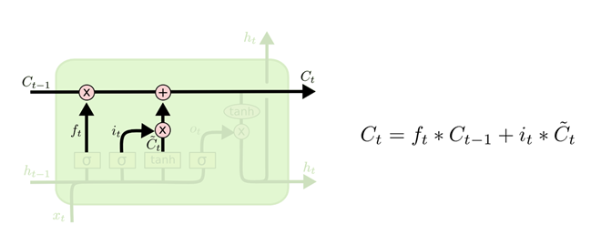
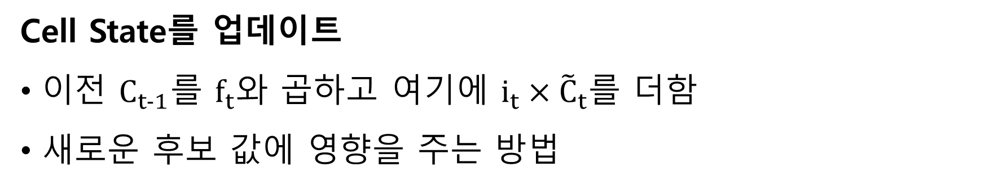
LSTM
Cell State를 업데이트
이전 $C_{t−1}$를 $f_{t}$와 곱하고 여기에 $i_{t}×{\tilde{C}}_{t}$를 더함
새로운 후보 값에 영향을 주는 방법

Slide 36
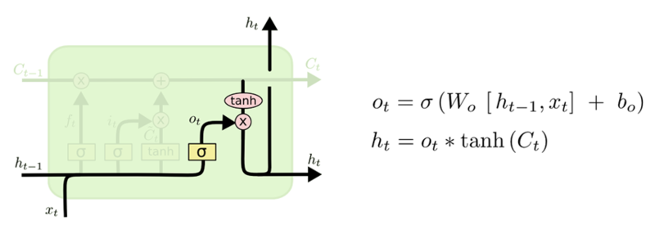
LSTM
출력값을 결정
어떤 값을 출력할 지를 결정하는 시그모이드 레이어를 돌림
Cell State를 tanh함수를 거쳐서 -1과 1사이의 값을 이전 시그모이드에서 출력된 값과 곱함

Slide 37
Reference
http://blog.naver.com/PostView.nhn?blogId=infoefficien&logNo=221210061511&parentCategoryNo=&categoryNo=617&viewDate=&isShowPopularPosts=false&from=postList
https://excelsior-cjh.tistory.com/185
https://excelsior-cjh.tistory.com/184?category=940400\
http://docs.likejazz.com/lstm/
https://m.blog.naver.com/PostView.nhn?blogId=magnking&logNo=221311273459&proxyReferer=https%3A%2F%2Fwww.google.com%2F
https://dgkim5360.tistory.com/entry/understanding-long-short-term-memory-lstm-kr
http://aikorea.org/blog/rnn-tutorial-1/

Slide 38
Q&A

